Slide 1
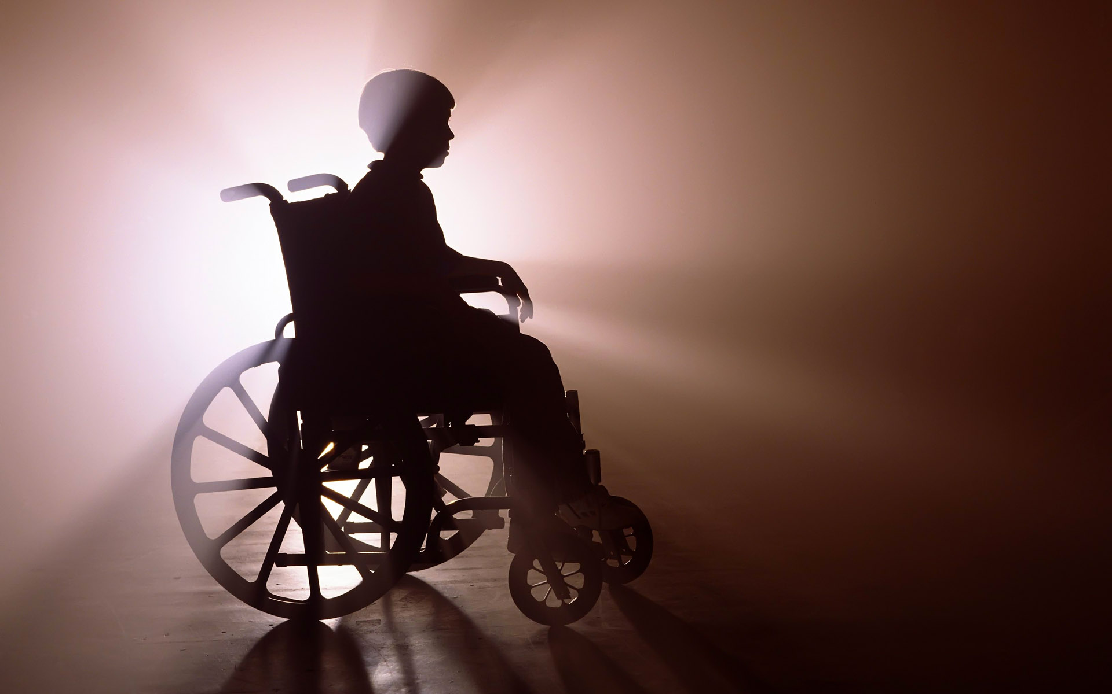
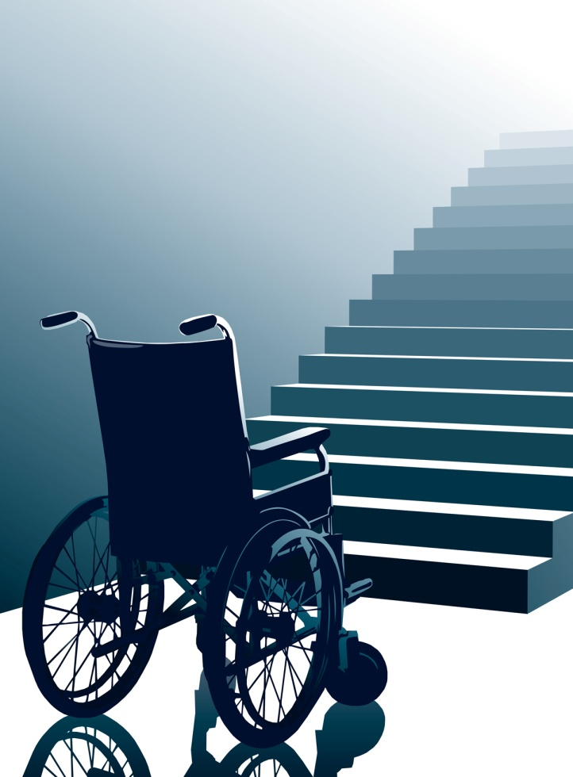
Инвалиды, добившиеся успеха
Подготовила:
Фёдорова Анастасия

Slide 2
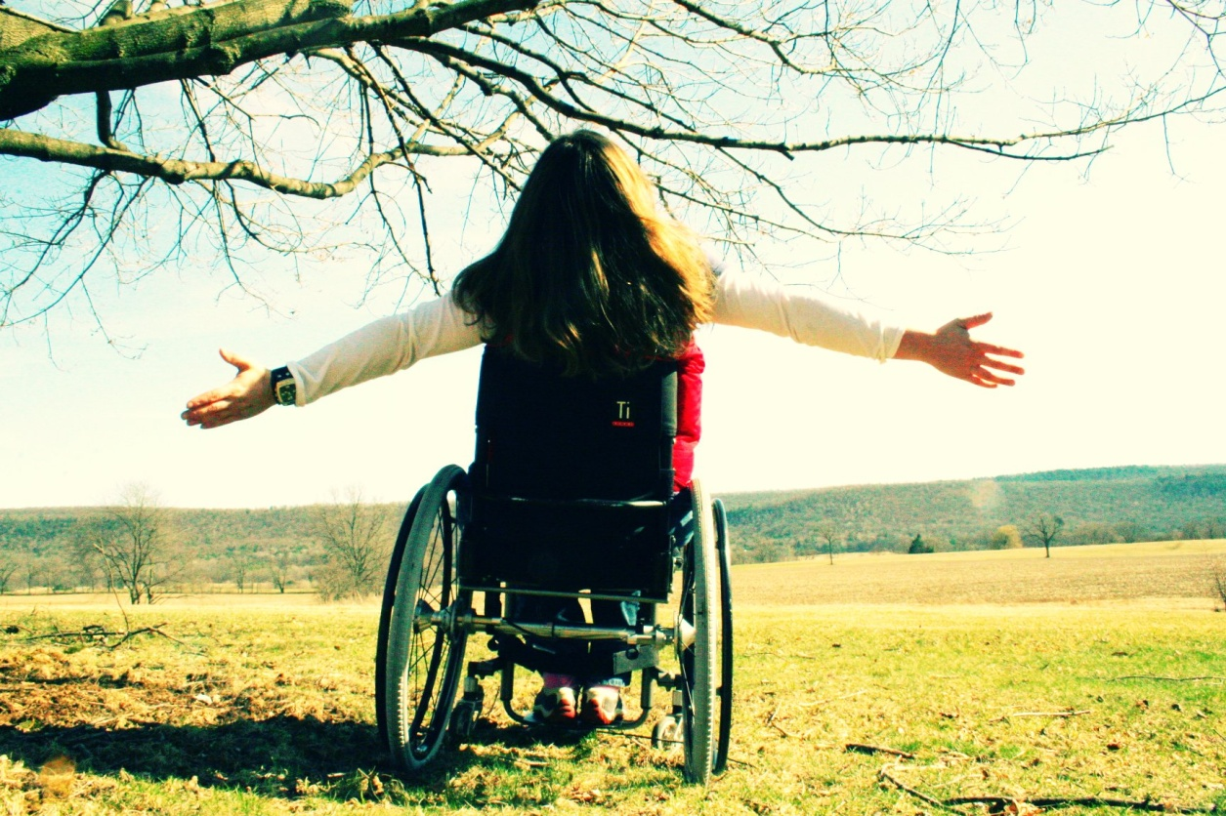
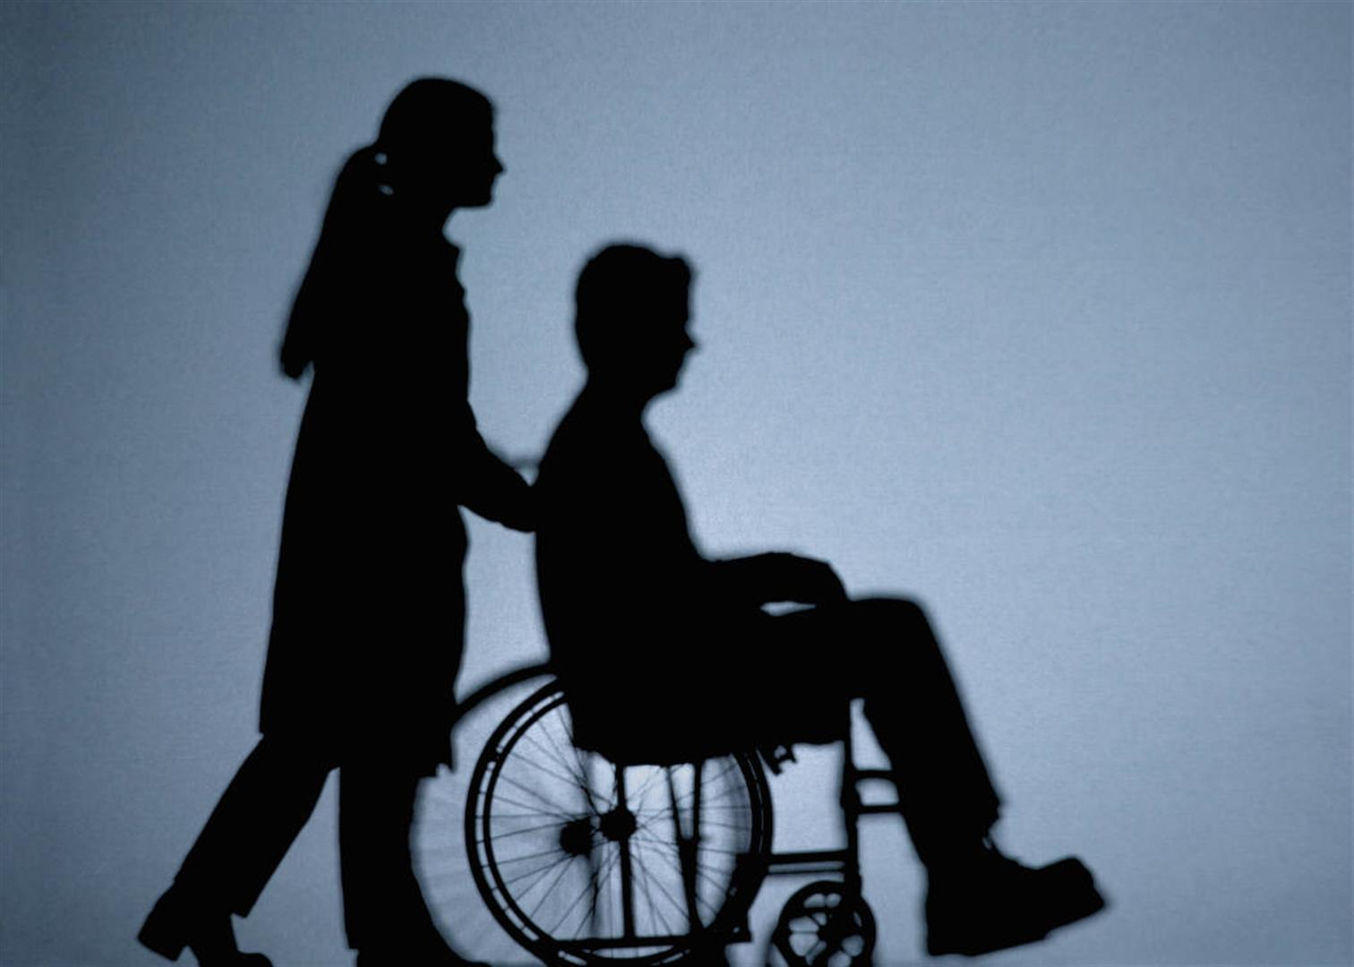
Многие вполне здоровые и крепкие люди жалуются на жизнь, не верят в себя и свой успех. А есть те, кто ограничен, кто получил инвалидность, но не сдался, не поставил крест на своей жизни и достиг успеха. Это люди инвалиды, которые добились успеха. Таких людей на самом деле не так уж и мало. Они заслуживают уважения и почета, так как несмотря на свои физические недостатки смогли достичь поставленных целей и доказать всему миру , что инвалидность вовсе не преграда на пути к желаемой цели.

Slide 3
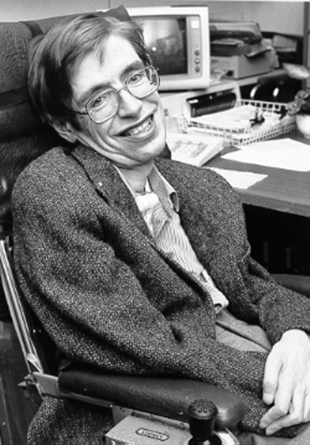
Стивен Хокинг
Стивен Хокинг (1942) - известный английский физик‑теоретик и астрофизик, автор теории о первичных черных дырах и многих других. В 1962 году окончил Оксфордский университет и начал занятия теоретической физикой. Уже в начале 1960-х у Хокинга стали проявляться признаки бокового амиотрофического склероза, которые впоследствии привели к параличу. После диагностики заболевания в 1963 году врачи считали, что жить ему осталось лишь два с половиной года, однако болезнь прогрессировала не так быстро, и пользоваться коляской он начал только в конце 1960-х годов. В 1985 году Стивен Хокинг тяжело заболел, у него было воспаление лёгких.

Slide 4
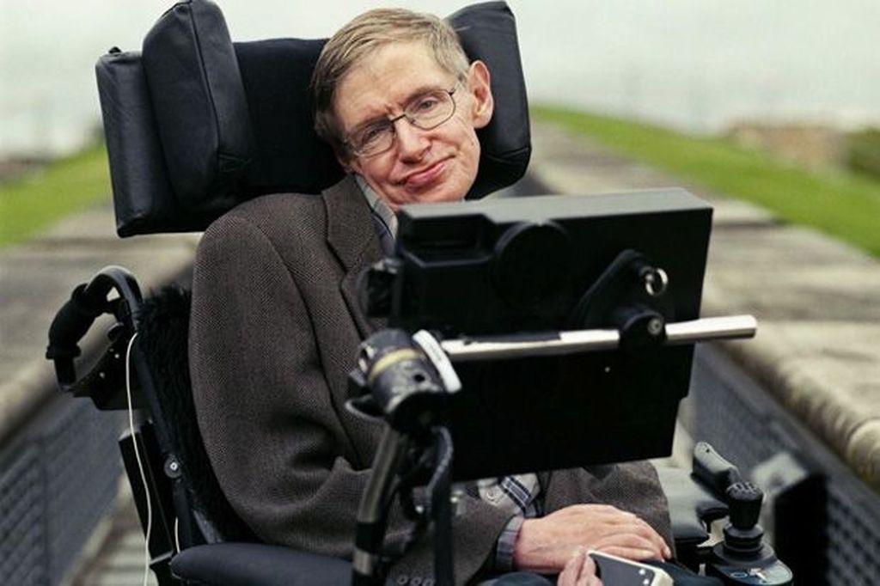
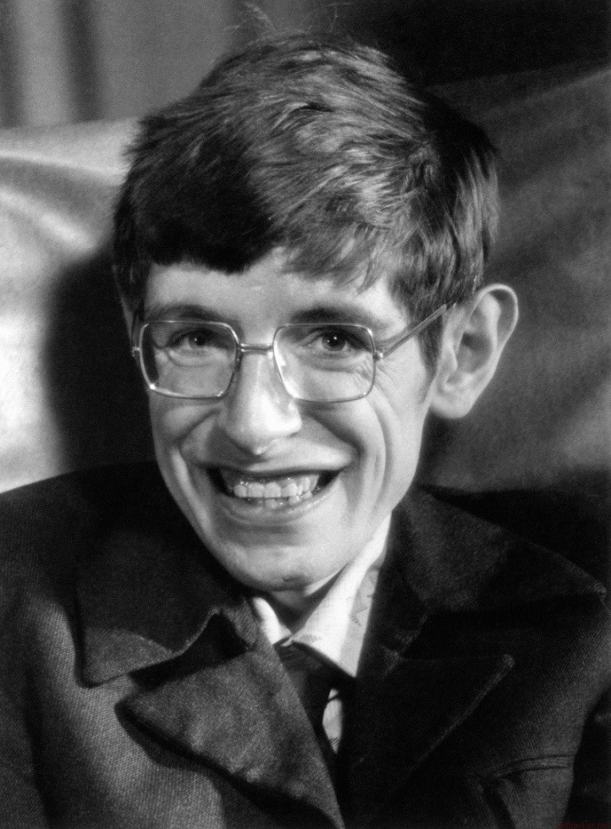
После серии операций ему была проведена трахеотомия, и Хокинг утратил способность говорить. Друзья подарили ему синтезатор речи, который был установлен на его кресле-коляске. Некоторую подвижность сохранял лишь указательный палец на правой руке Хокинга. Впоследствии подвижность осталась лишь в мимической мышце щеки, напротив которой закреплён датчик. С его помощью физик управляет компьютером, позволяющим ему общаться с окружающими.
Является атеистом.

Slide 5
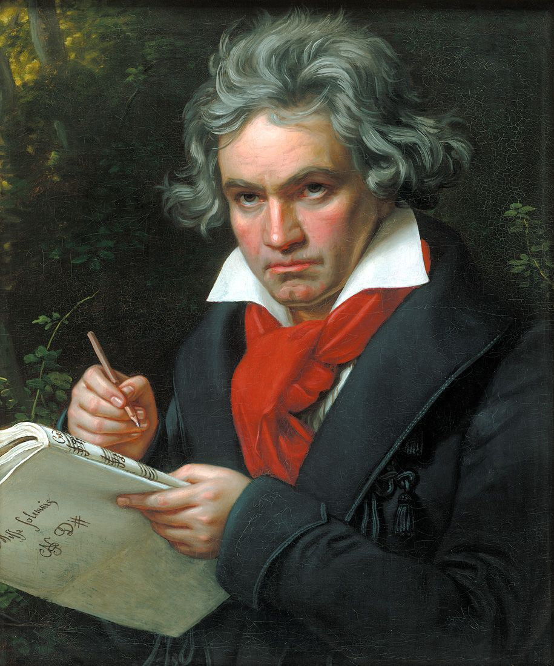
Людвиг ван Бетховен
Людвиг ван Бетховен (1770 - 1827) - немецкий композитор, представитель венской классической школы. В 1796 году, будучи уже известным композитором, Бетховен начал терять слух: у него развился тинит - воспаление внутреннего уха. К 1802 году Бетховен полностью оглох, но именно с этого времени композитор создал свои самые известные произведения. В 1803‑1804 годах Бетховеном была написана Героическая симфония, в 1803‑1805 годах - опера "Фиделио".

Slide 6
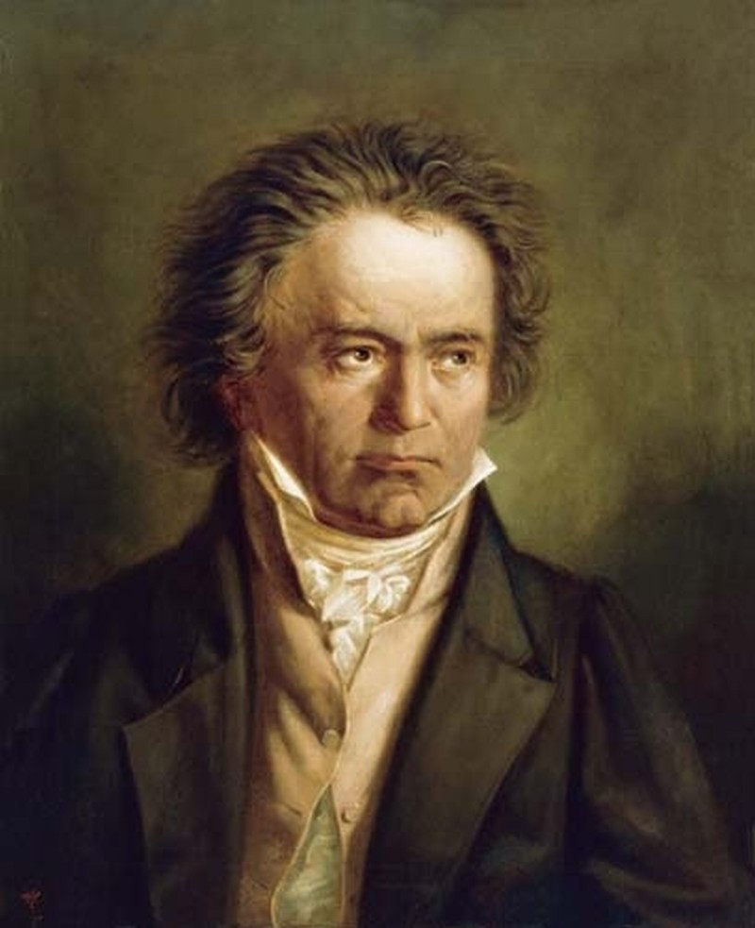
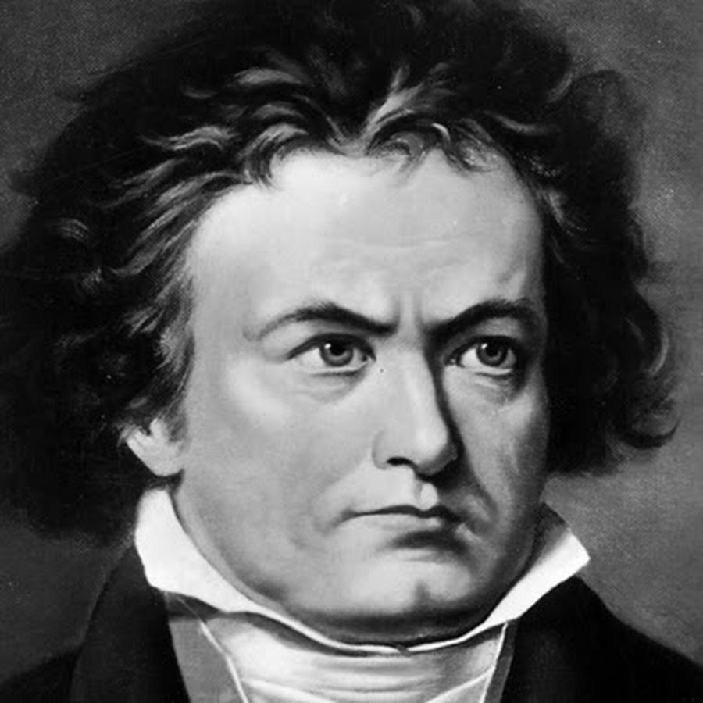
Кроме того, в это время Бетховеном были написаны фортепианные сонаты с Двадцать восьмой по последнюю - Тридцать вторую; две сонаты для виолончели, квартеты, вокальный цикл «К далекой возлюбленной". Будучи абсолютно глухим, Бетховен создал два своих самых монументальных сочинения - Торжественную мессу и Девятую симфонию с хором (1824).

Slide 7
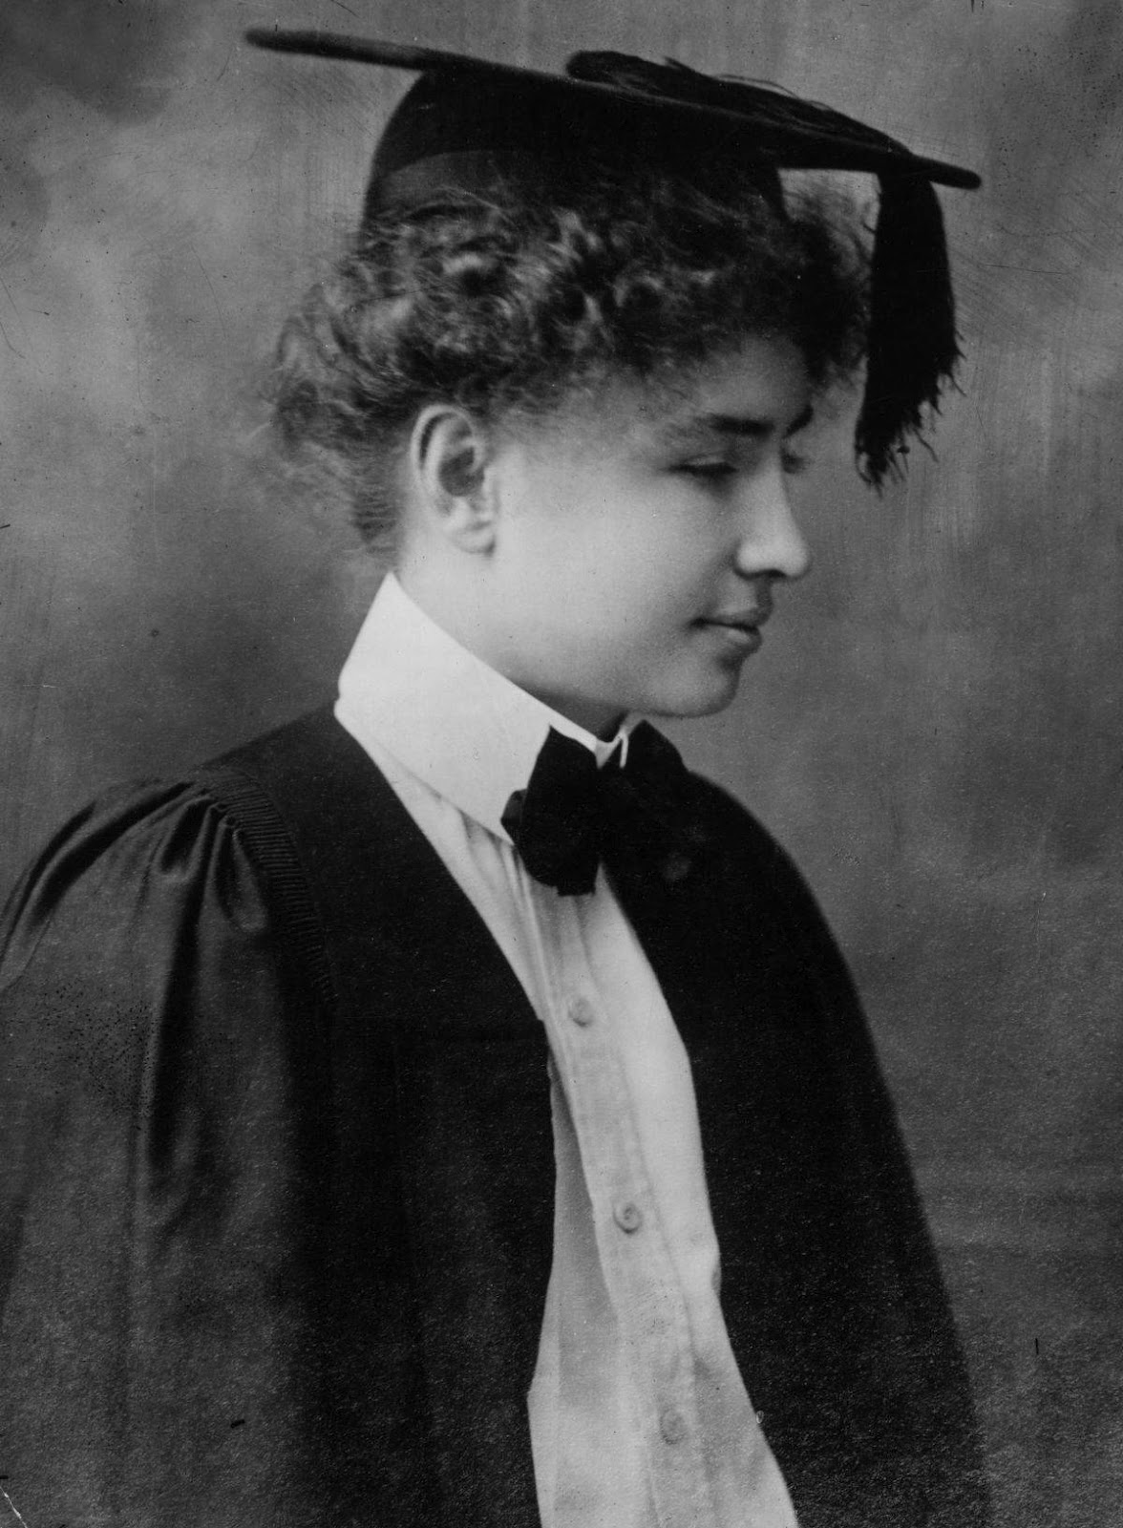
Хелен Келлер
Хелен Келлер (1880‑1968) - американская писательница, преподаватель и общественный деятель. После болезни, перенесенной в полуторагодовалом возрасте, осталась слепоглухонемой. С 1887 года с ней занималась молодая преподавательница Института Перкинса Энн Салливан. В ходе долгих месяцев напряженной работы девочка овладела знаковым языком, а затем стала учиться говорить, освоив правильные движения губ и гортани

Slide 8
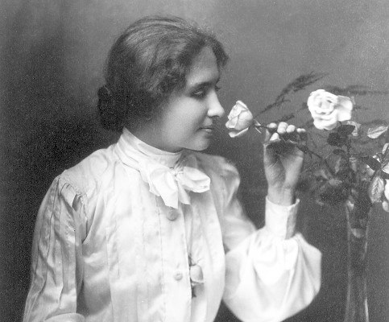
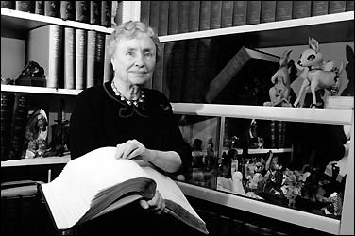
В 1900 году Хелен Келлер поступила в Рэдклиффский колледж и окончила его с отличием. Она написала и опубликовала более десятка книг о себе, своих ощущениях, учебе, мировоззрении и понимании религии, среди которых "Мир, в котором я живу", "Дневник Хелен Келлер" и др., выступала за включение слепоглухонемых в активную жизнь общества. История Хелен легла в основу знаменитой пьесы Гибсона "Сотворившая чудо" (1959), экранизированной в 1962 году.

Slide 9
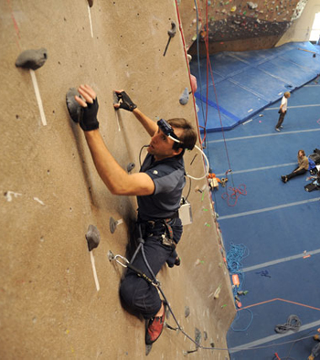
Эрик Вайхенмайер
Эрик Вайхенмайер (1968) - первый в мире скалолаз, который достиг вершины Эвереста, будучи незрячим. Эрик Вайхенмайер потерял зрение, когда ему было 13 лет. Онако он закончил учебы, а потом и сам стал учителем средней школы, затем тренером по борьбе и спортсменом мирового класса. О путешествии Вайхенмайера режиссер Питер Уинтер снял игровой телевизионный фильм "Коснуться вершины мира". Кроме Эвереста Вайхенмайер покорил семерку самых высоких горных пиков мира, включая Килиманджаро и Эльбрус.

Slide 10
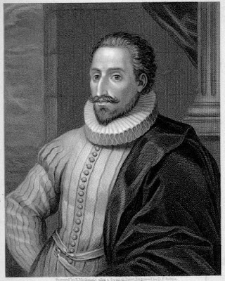
Мигель Сервантес
Мигель Сервантес (1547 - 1616) - испанский писатель. Сервантес известен прежде всего как автор одного из величайших произведений мировой литературы - романа "Хитроумный идальго Дон Кихот Ламанчский". В 1571 году Сервантес, состоя на военной службе во флоте, принял участие сражении при Лепанто, где был серьезно ранен выстрелом из аркебузы, из‑за чего потерял левую руку. Позднее он написал, что "лишив меня левой руки, Бог заставил мою правую трудиться сильнее и сильнее".

Slide 11
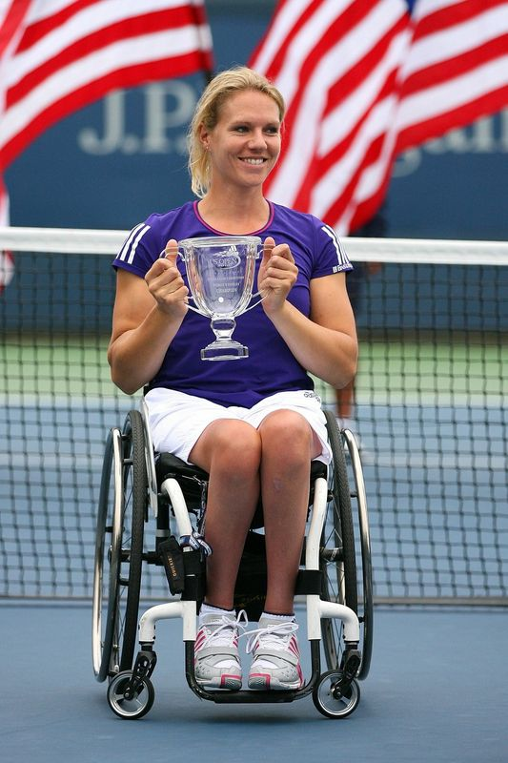
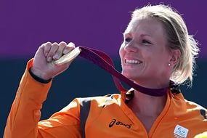
Эстер Вергеер
Эстер Вергеер (1981) - голландская теннисистка. Считается одной из величайших теннисисток‑колясочниц в истории. Она прикована к кровати с девяти лет, когда в результате операции на спинном мозге у нее отнялись ноги. Эстер Вергеер - неоднократная победительница турниров Большого Шлема, семикратная чемпионка мира, четырехкратная олимпийская чемпионка.

Slide 12
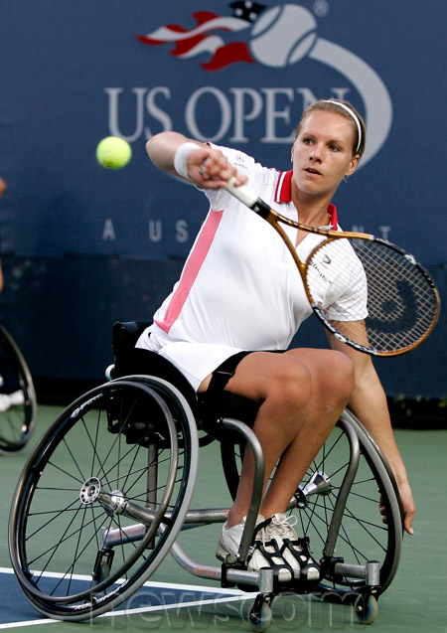
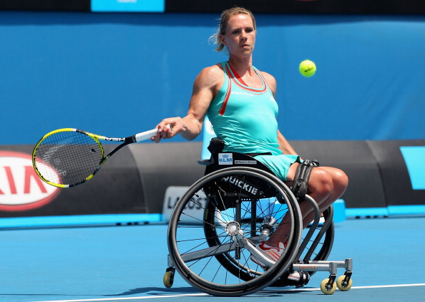
В Сиднее и в Афинах она первенствовала как самостоятельно, так и в паре. С января 2003 года Вергеер не потерпела ни одного поражения, выиграв 240 сетов подряд. В 2002 и 2008 годах становилась лауреатом премии "Лучший спортсмен с ограниченными возможностями", вручаемой Мировой академией спорта "Лауреус".

Slide 13
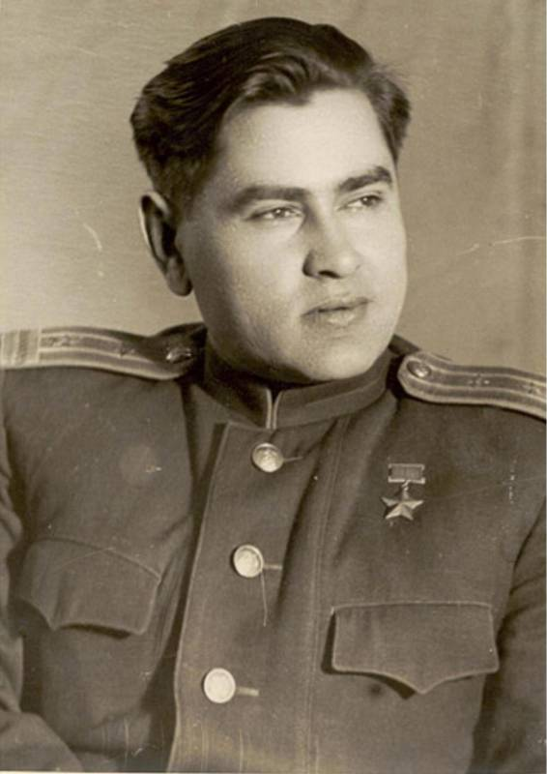
Алексей Маресьев
Алексей Маресьев (1916 - 2001) - легендарный летчик, Герой Советского Союза. 4 апреля 1942 года в районе так называемого "Демянского котла" (Новгородская область) в бою с немцами самолет Алексея Маресьева был подбит, а сам Алексей тяжело ранен. Восемнадцать суток раненый в ноги летчик ползком пробирался к линии фронта. В госпитале ему ампутировали обе ноги. Но он, выписавшись из больницы, снова сел за штурвал самолета.

Slide 14
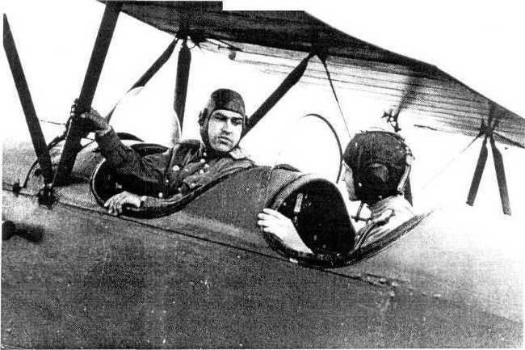
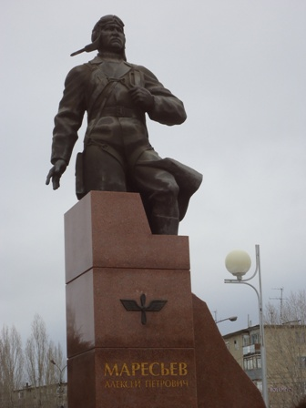
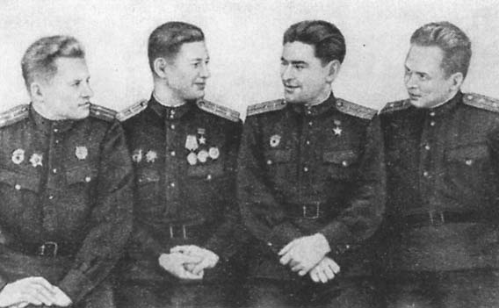
Всего за время войны совершил 86 боевых вылетов, сбил 11 самолетов врага: четыре до ранения и семь - после ранения. Маресьев стал прототипом героя повести Бориса Полевого "Повесть о настоящем человеке".

Slide 15
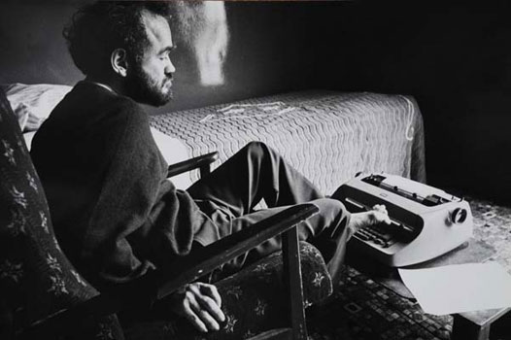
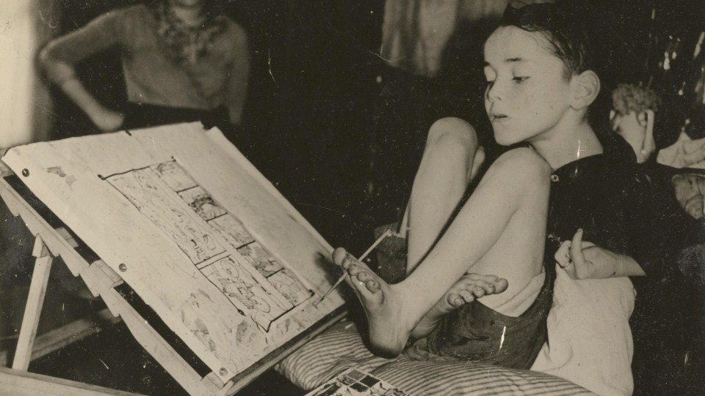
Кристи Браун
Известный новеллист и художник Кристи Браун родился с диагнозом ДЦП. Ирландский мальчик отставал в развитии, не мог передвигаться. Врачи назвали его бесперспективным. Несмотря на это мать не теряла надежды научить ребенка ходить, писать, говорить. Отец не воспринимал своего сына, семья Брауна жила в бедноте. Все это не помешало Кристи стать всемирно известным художником.

Slide 16
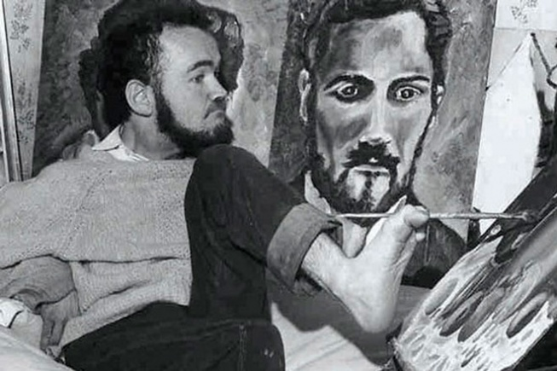
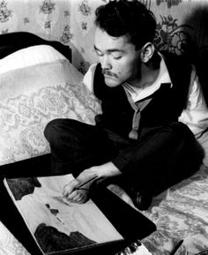
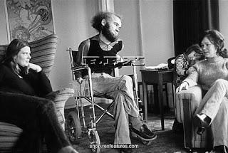
Он мог управлять только левой ногой, ей он и начал писать и рисовать. Сначала он делал это мелом, потом кистью, а дальше освоил ручку и даже печатную машинку. Браун добился известности и мирового признания. О его жизни был снят фильм по сценарию самого художника.

Slide 17
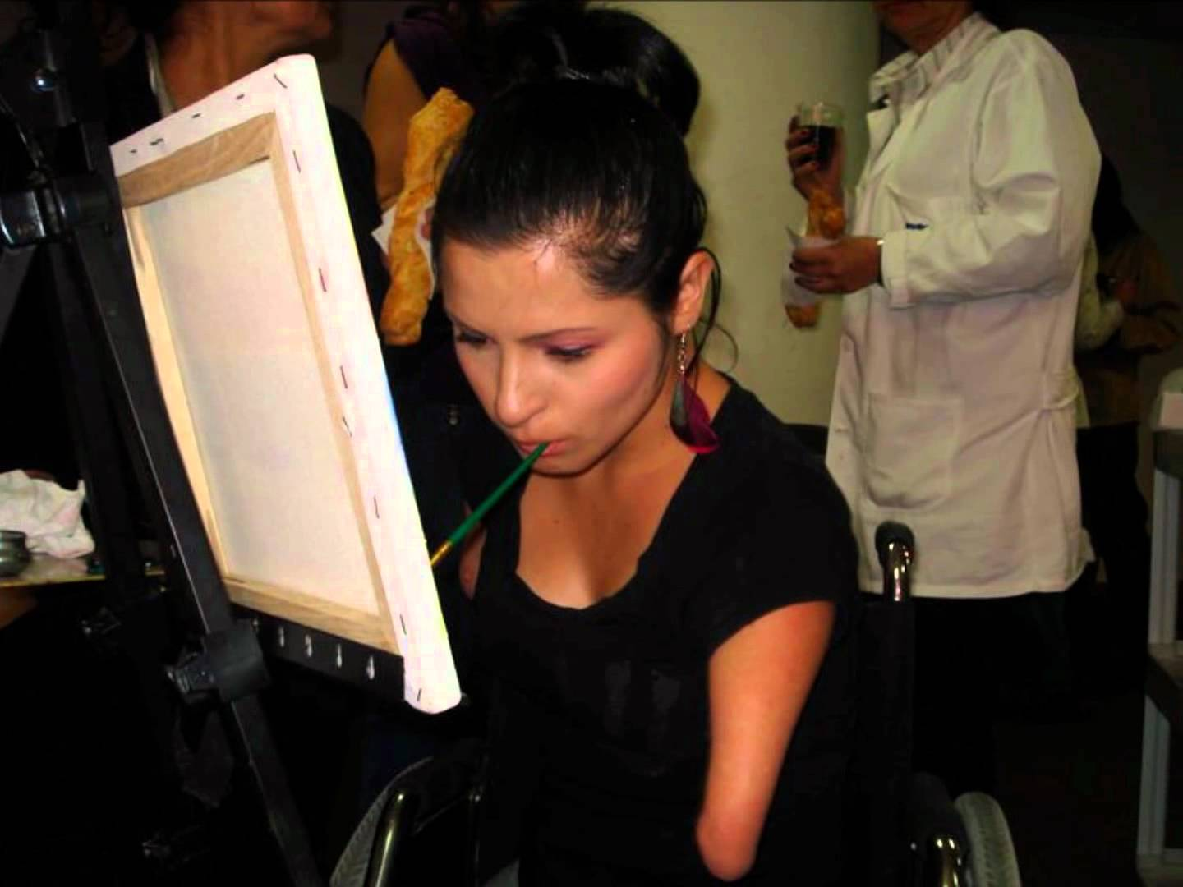
Zuly Sanguino
История молодой талантливой колумбийской художницы Зулу Сангуино (Zuly Sanguino) – настоящий подвиг во имя искусства и жизни. Девушка пишет красочные картины, несмотря на врожденную патологию: у нее недоразвиты конечности, по сути, нет рук и ног. Однако она не теряет оптимизма, занимается творчеством и выступает с мотивирующими лекциями в частных фирмах, школах и даже тюрьмах.

Slide 18
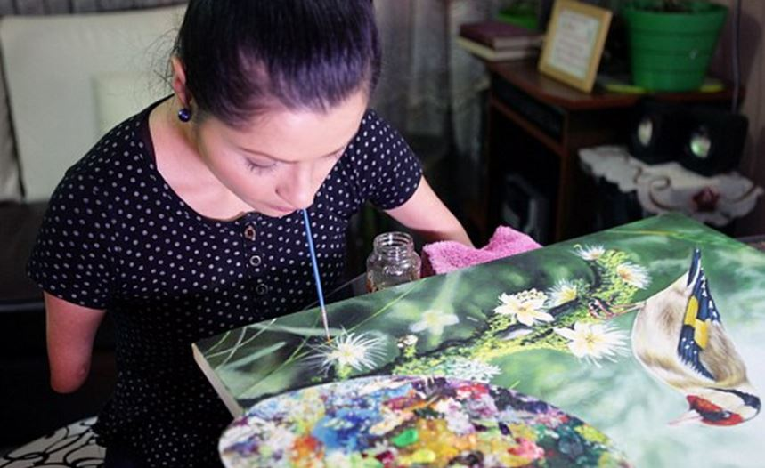
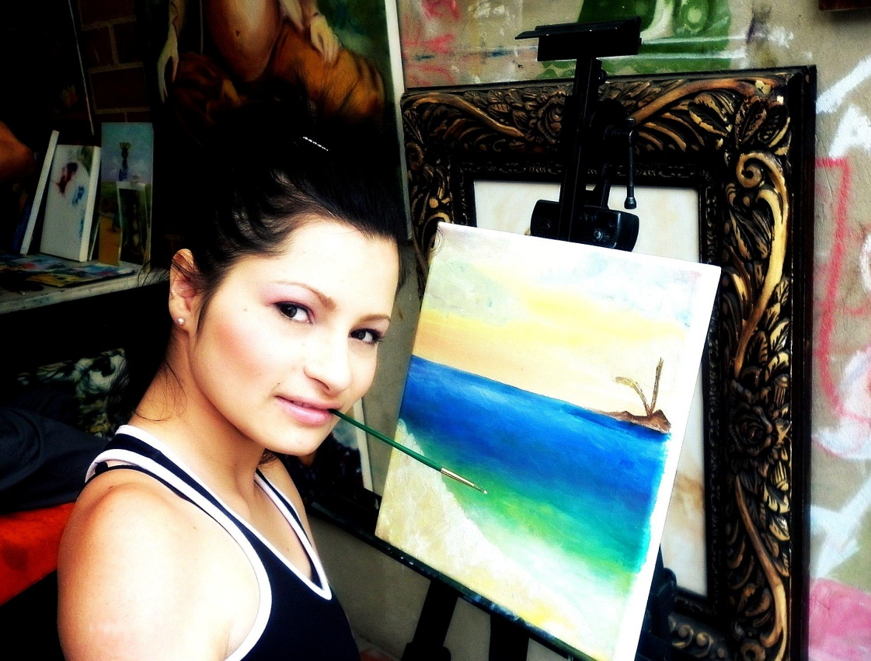
На долю Zuly Sanguino и ее матери выпало немало испытаний. Девочка родилась с диагнозом фокомелия, и, казалось бы, обречена была всю жизнь быть прикованной к постели. Вопреки прогнозам врачей, мать девочки-инвалида приложила неимоверные усилия к тому, чтобы научить дочь сидеть и даже ходить самостоятельно. Семья жила в нищете, их домом была обыкновенная хижина с земляным полом, но мать и дочь упорно шла к своей цели.

Slide 19
Еще одна беда, с которой столкнулась девочка и ее мать, — агрессия со стороны отца. Изверг не гнушался оскорблений и нередко поднимал руку и на свою жену, и на Zuly, и на ее многочисленных братьев и сестер. Zuly упорно боролась с недугом, но семью ждало еще одно потрясение: в конце концов, отец покончил жизнь самоубийством. Смерть отца стала причиной многолетней депрессии девочки, казалось, что она уже никогда не захочет вновь заниматься собственным телом.

Slide 20
Огромных усилий для матери стоило вновь вернуть Zuly радость к жизни, она обучал дочь письму и рисованию. Зажав кисточку зубами, Zuly училась творить. Так она постепенно осознавала свое предназначение в жизни, обретала цель существования.

Slide 21
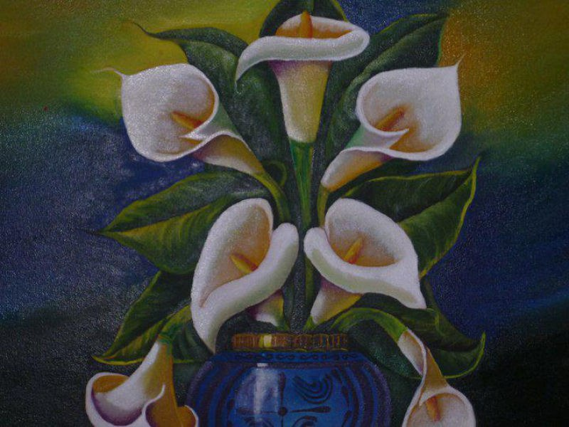
Zuly потребовались колоссальные усилия, чтобы освоить азы живописи, но уже в возрасте 15 лет она поняла, что хочет этим заниматься, что ради этого стоит жить. С тех пор у нее началась новая полоса, светлая. Правда, все, чего она добилась, выстрадано девушкой кровью и потом. Сейчас ей 24, она научилась делать практически все самостоятельно: сама одевается, делает макияж, моет полы шваброй и, конечно же, рисует. Кроме того, она принимает активное участие в экологических инициативах: вместе с братьями и сестрами регулярно собирает мусор в своем микрорайоне, в свободное время помогает матери с младшими детьми или нянчит соседских малышей.

